Slide 1
INFORME DE ACTIVIDADES 2022

Slide 2
ENERO

Slide 3
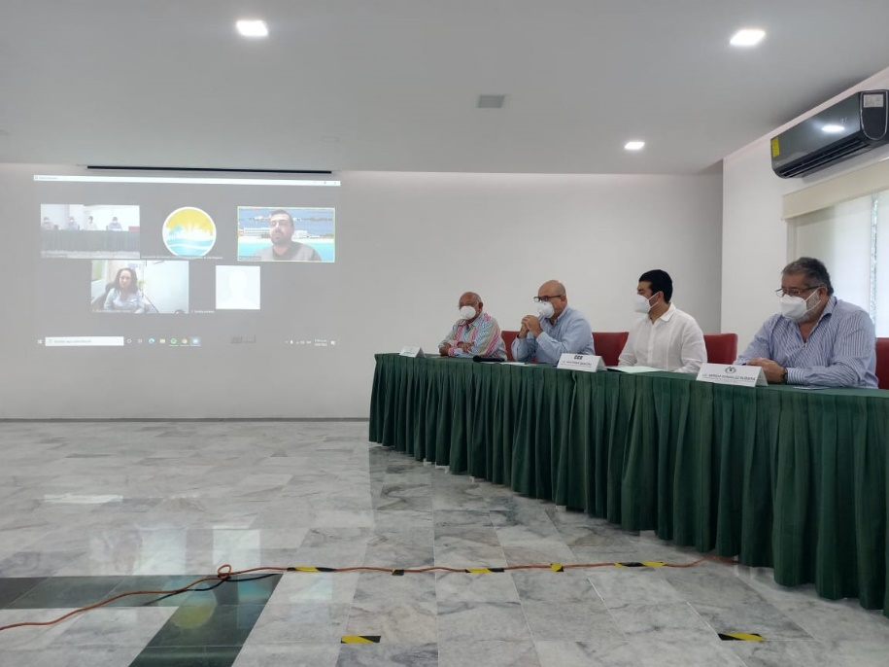
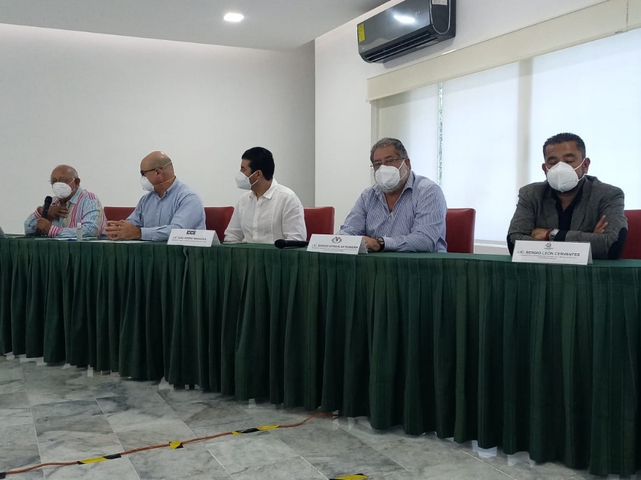
Se participó en la Conferencia de Prensa llevado a cabo en la Asociación de Hoteles, donde participaron todos los Organismos Unidos, para el tema: NO al incremento del Derecho de Saneamiento Ambiental

Slide 4
FEBRERO

Slide 5
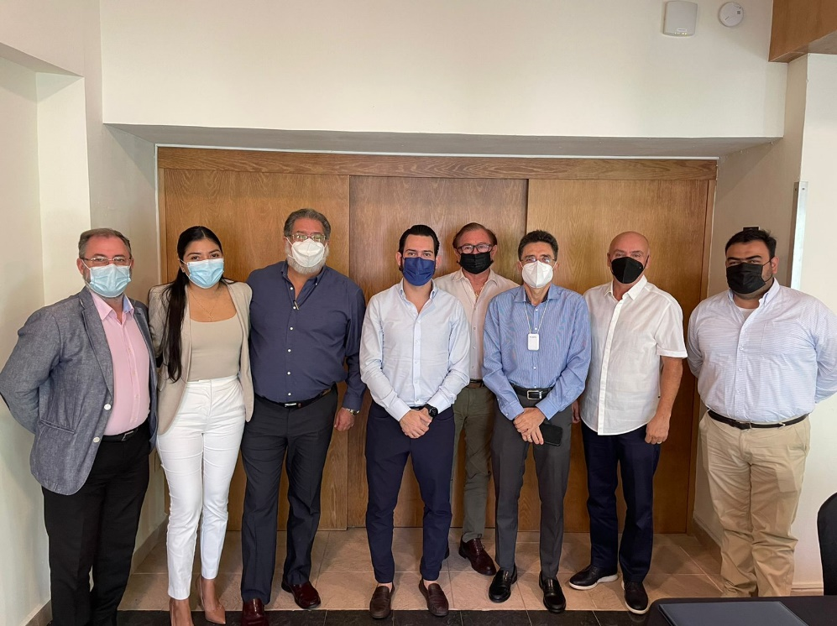
Reunión del Consejo Directivo AMAV con Bernardo Cueto de SEDETUR.

Slide 6
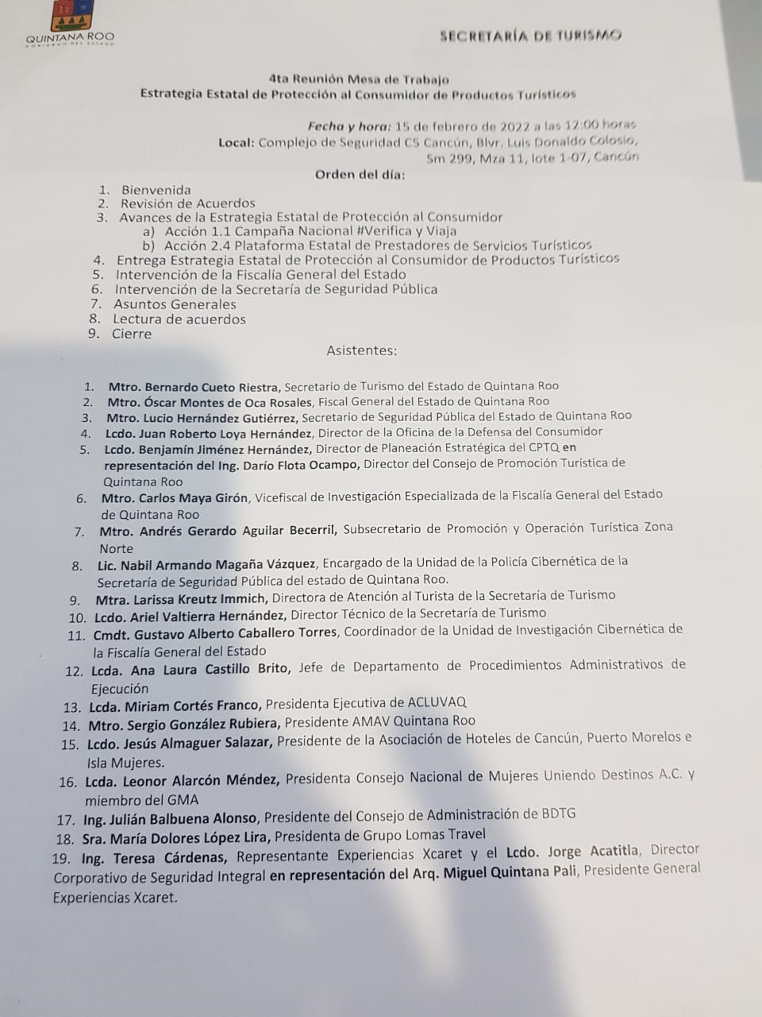
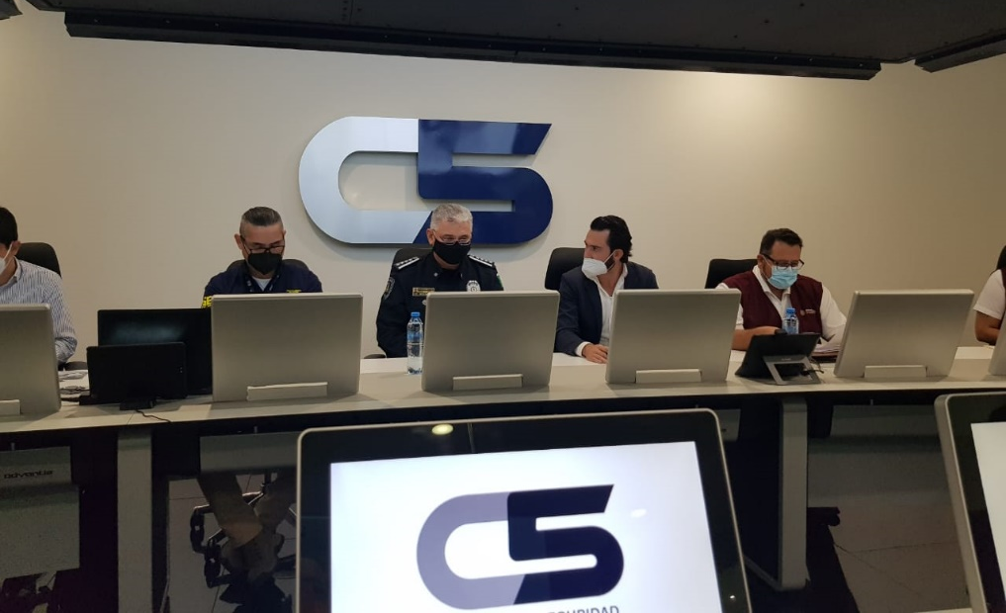
Reunión de seguimiento en el C5 con SEDETUR para el tema de Fraudes de estafadores a Turistas.
Reunión con la Presidente Municipal de Puerto Morelos.

Slide 7
MARZO

Slide 8
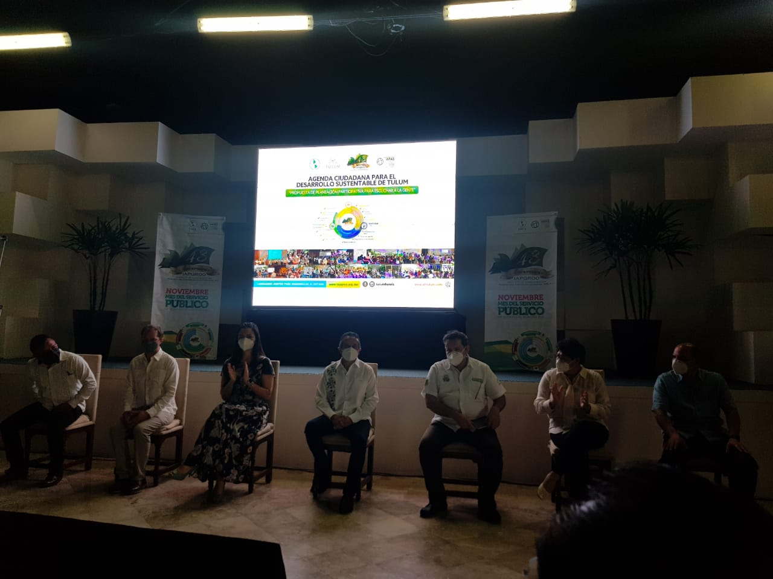
Se participó en la agenda Ciudadana para el Desarrollo Sustentable de Tulum

Slide 9
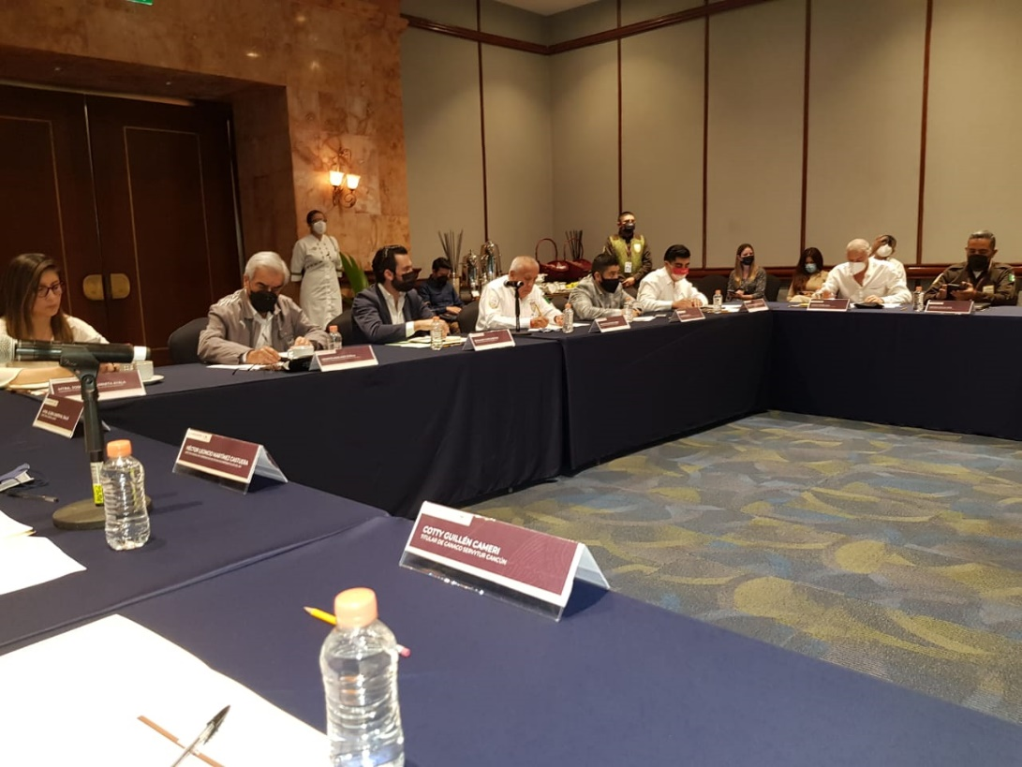
Se participó en la Reunión Aeropuerto Internacional de Cancún, convocada por el Instituto Nacional de Migración, celebrada en el Hotel Fiesta Americana Condesa Cancún.

Slide 10
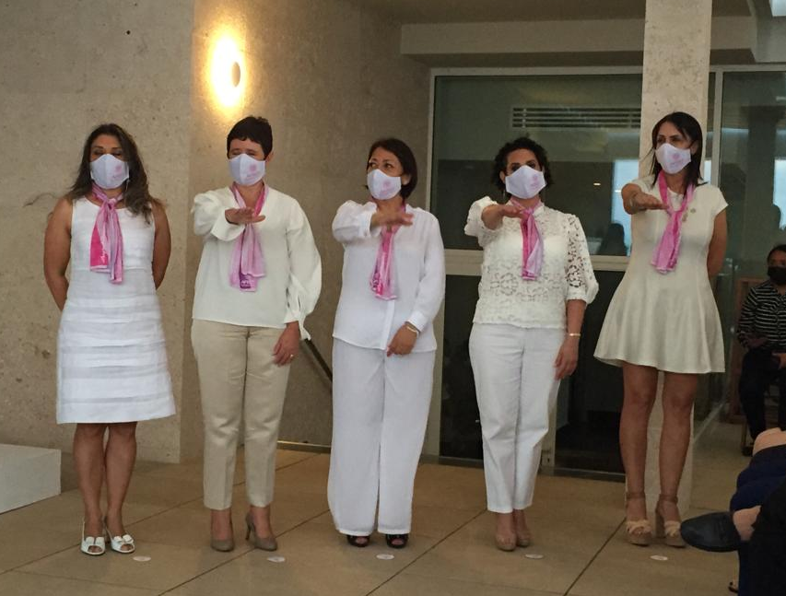
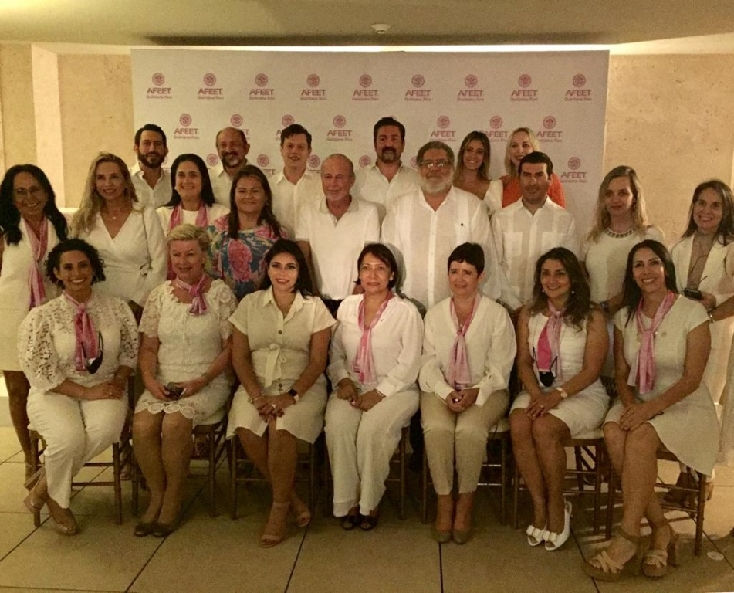
Se asistió a la Toma de Protesta de La Asociación Femenil de Ejecutivas de Empresas Turísticas de Quintana Roo A.C. (AFEET), en el Hotel Breathless Cancún.

Slide 11
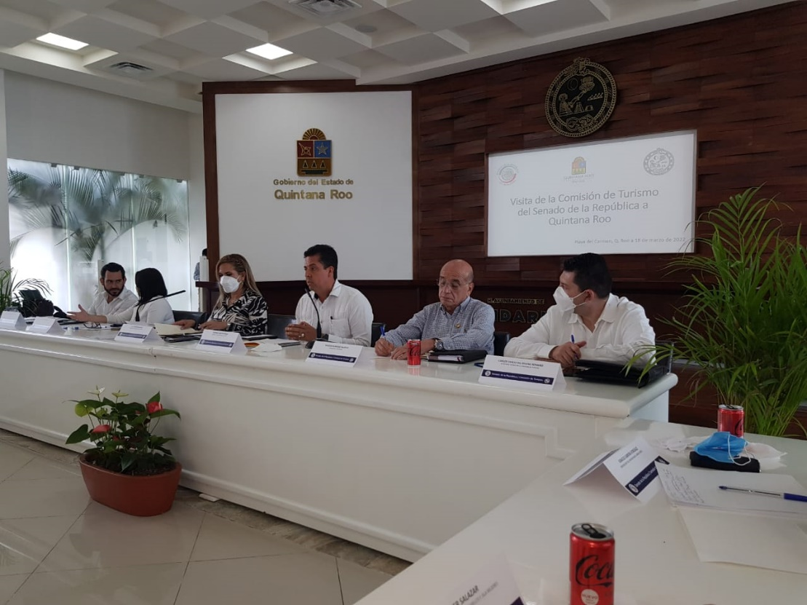
Se participó en el Encuentro con organizaciones empresariales y del Sector Turístico en Quintana Roo, donde se contó con la visita de la Comisión de Turismo del Senado de la República.

Slide 12
ABRIL

Slide 13
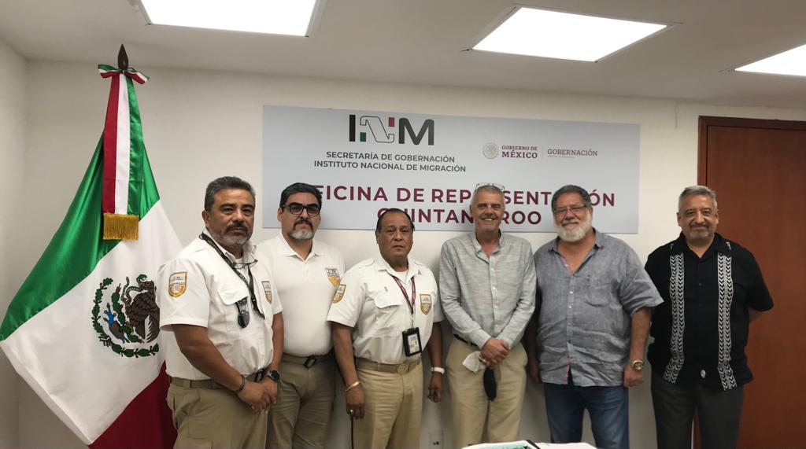
Se llevó a cabo una Reunión virtual con la Agencia Nacional de Aduanas de México y Presidentes de Asociaciones, para tratar el asunto de la urgente necesidad de agilizar los flujos de turistas a su llegada en los aeropuertos de Cancún y Cozumel.
Se participó en la Reunión de Trabajo con el Lic. Roberto González López, Titular de Migración, AMAV y ASUR.

Slide 14
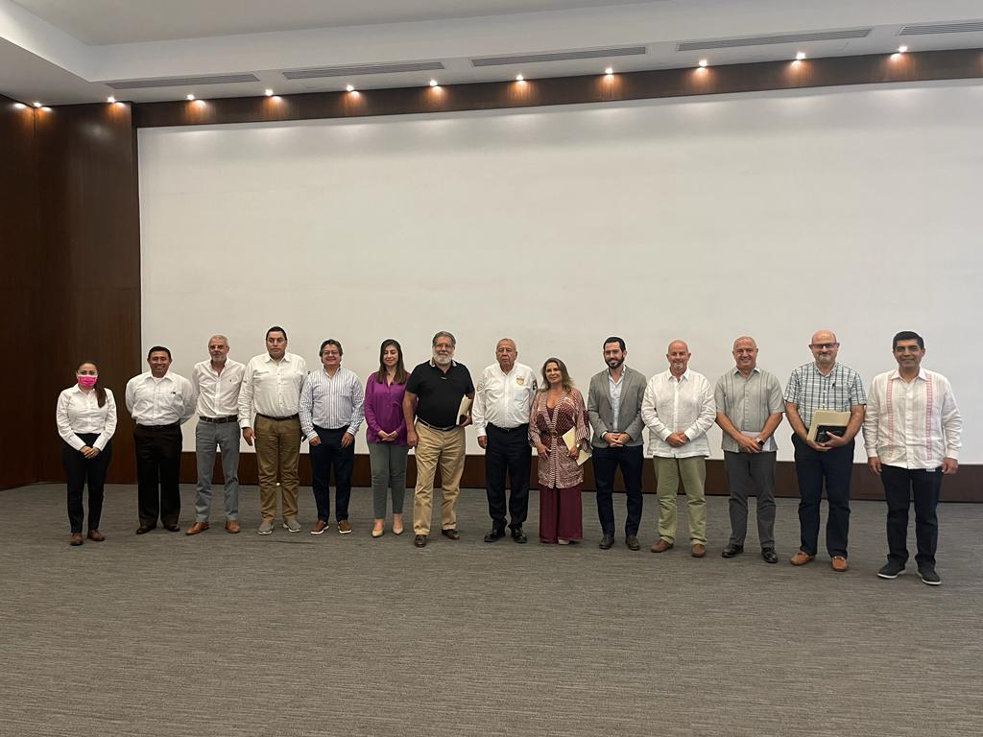
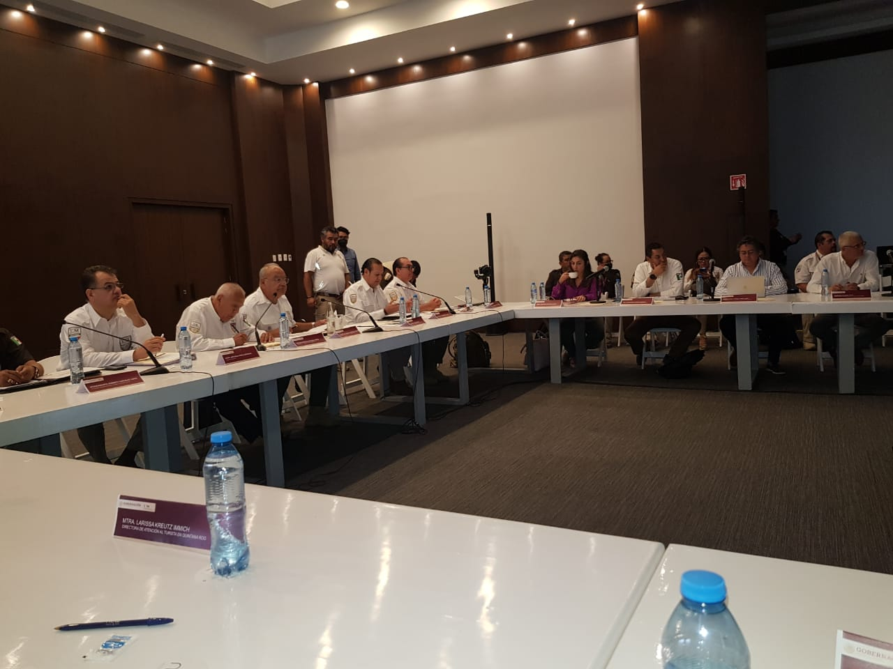
Se participó en la Reunión de Trabajo con el Comisionado Nacional de Migración y Empresarios Turisticos.

Slide 15
MAYO

Slide 16
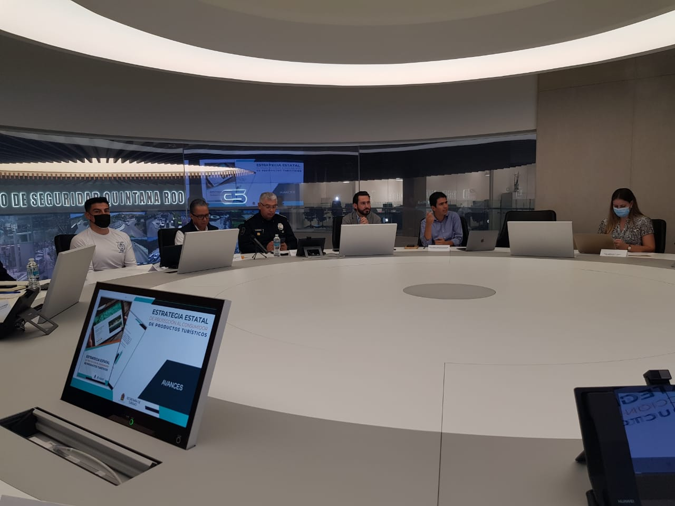
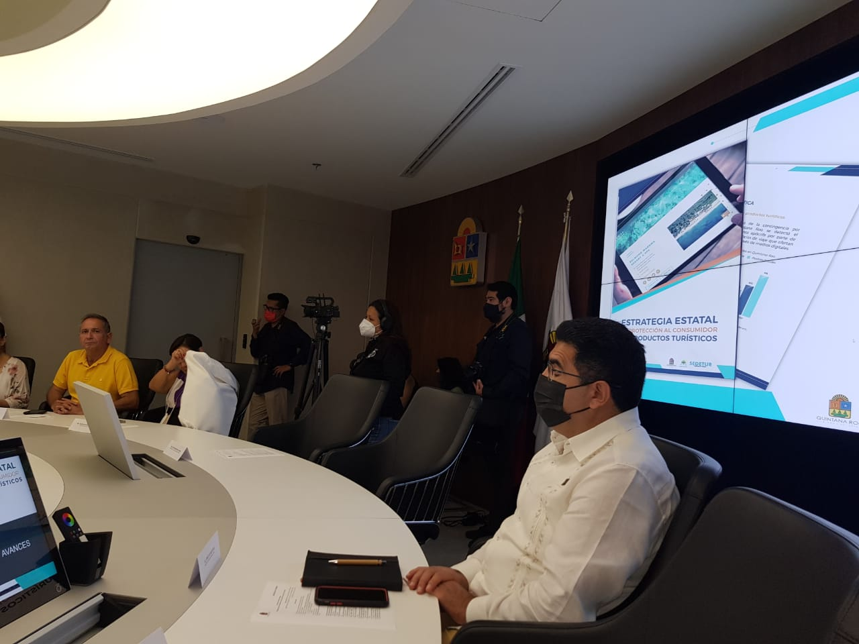
Se participó en la 5ta. reunión de trabajo “Estrategia Estatal de Protección al Consumidor de Productos Turísticos”, convocada por SEDETUR / Complejo de Seguridad C5 Cancún.

Slide 17
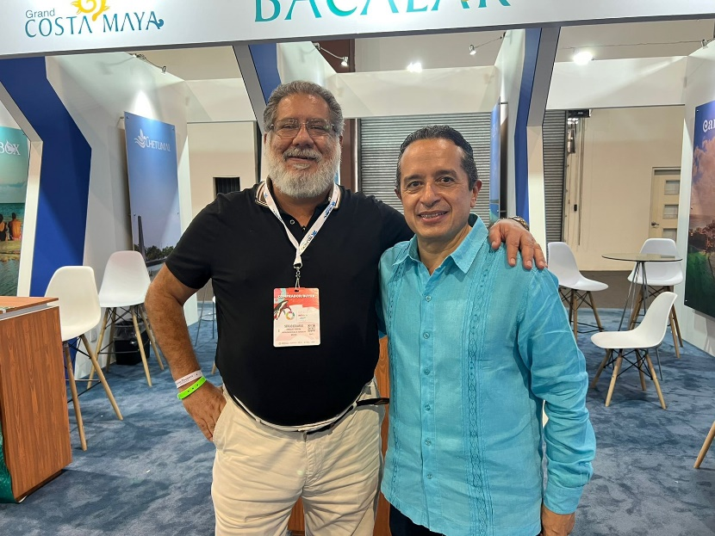
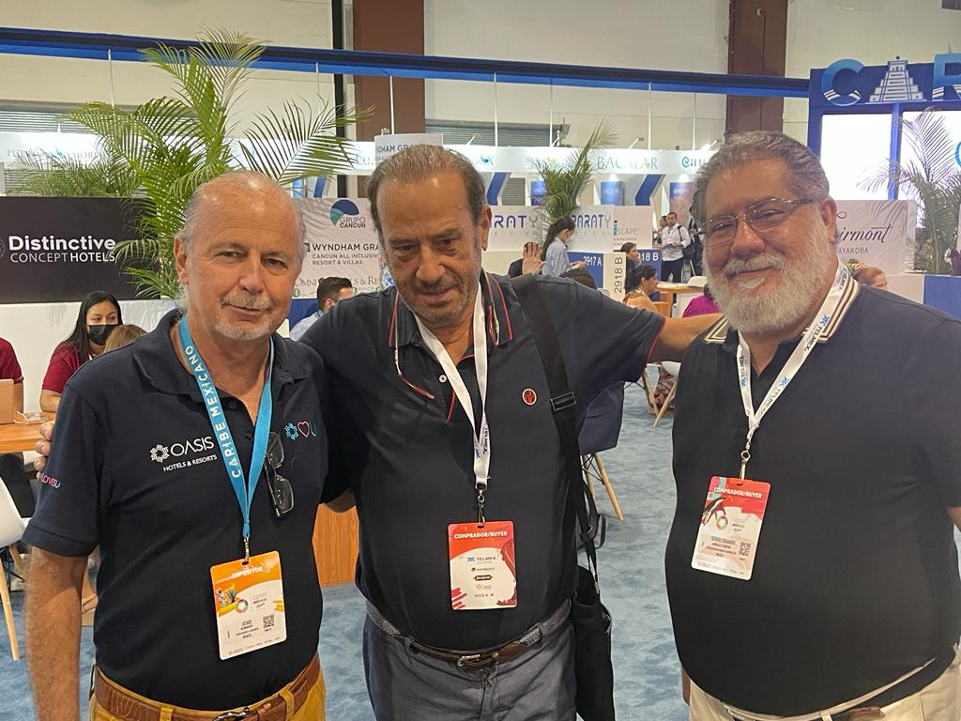
Se participó en el Tianguis Turístico de Acapulco 2022.
Se llevó a cabo una Reunión AMAV Destinos de Playas en el Restaurante Mizumi del Hotel Palacio Mundo Imperial de Acapulco, para el tema del Transporte con Placas Federales y la Iniciativa de Ley.

Slide 18
JUNIO

Slide 19
Se participó en la reunión de trabajo convocada por Migración para conocer el plan de atención a extranjeros que lleguen al recinto aéreo a fin de evitar en la medida de lo posible la saturación de las salas de llegadas de las diferentes terminales aéreas / Sala de juntas del edificio de ASUR.
AGENDA DE TRABAJO en Puerto Vallarta
Desayuno con Socios involucrados en el Transporte.
AGENDA DE TRABAJO en los Cabos
Cena en San José del Cabo Abierto a miembros AMAV
Comida con Mauricio Salicrup Presidente AHLC y Javier Olivares Directo Ejecutivo ASUDESTICO en Thompson The Cape o´ Casa Dorada.

Slide 20
JULIO

Slide 21
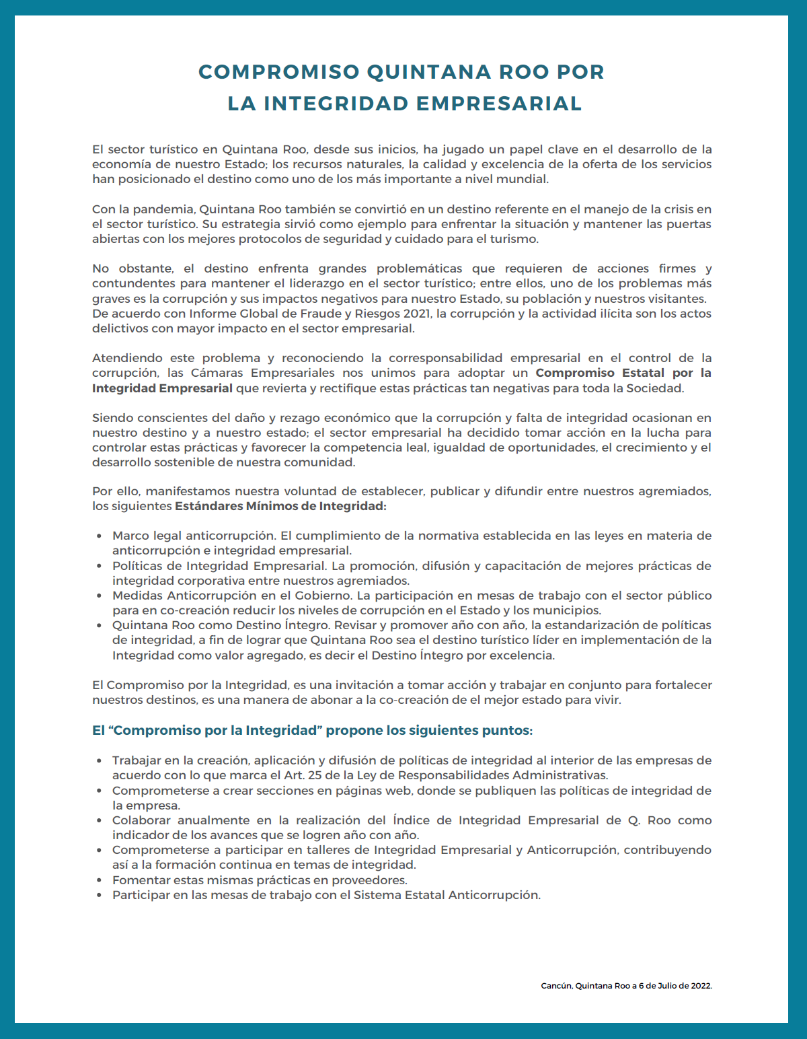
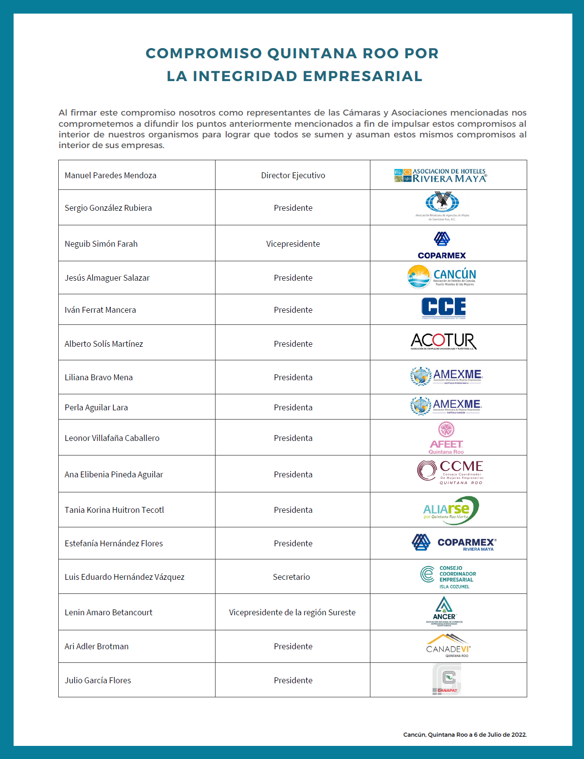
Se asistió a la Firma de Compromisos por la Integridad Empresarial, convocada por Ciudadanos por la Transparencia, en el Hotel Playa Mujeres

Slide 22
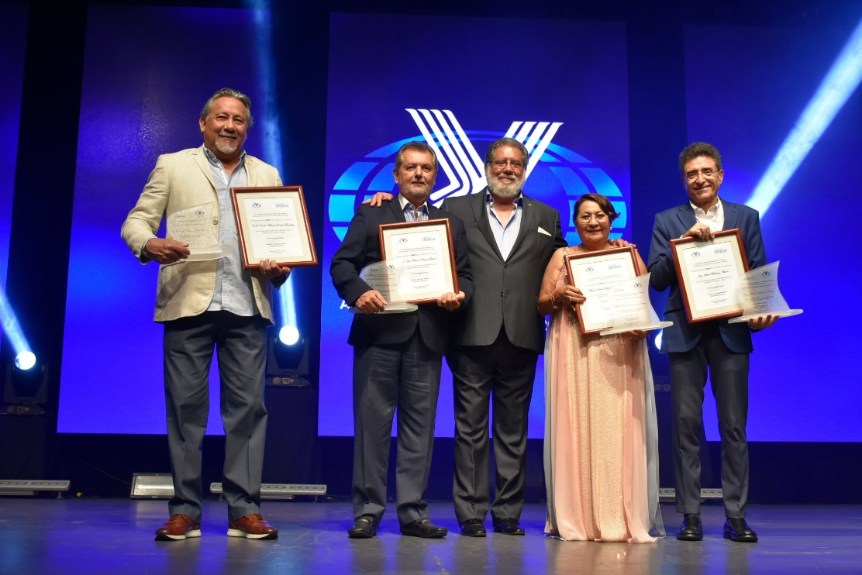
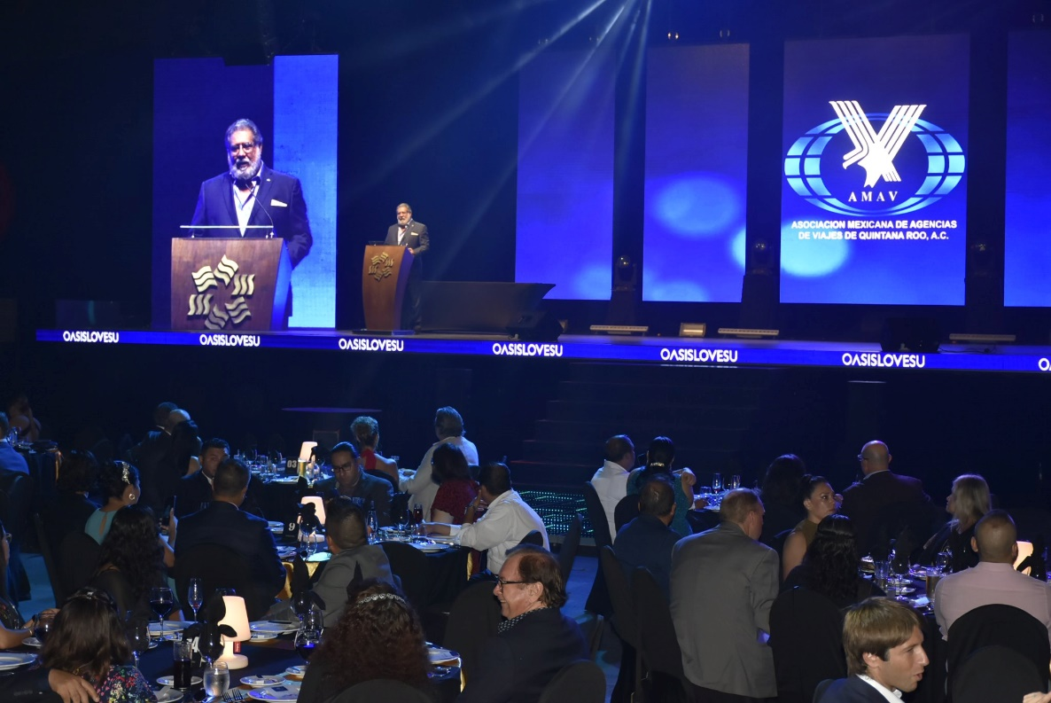
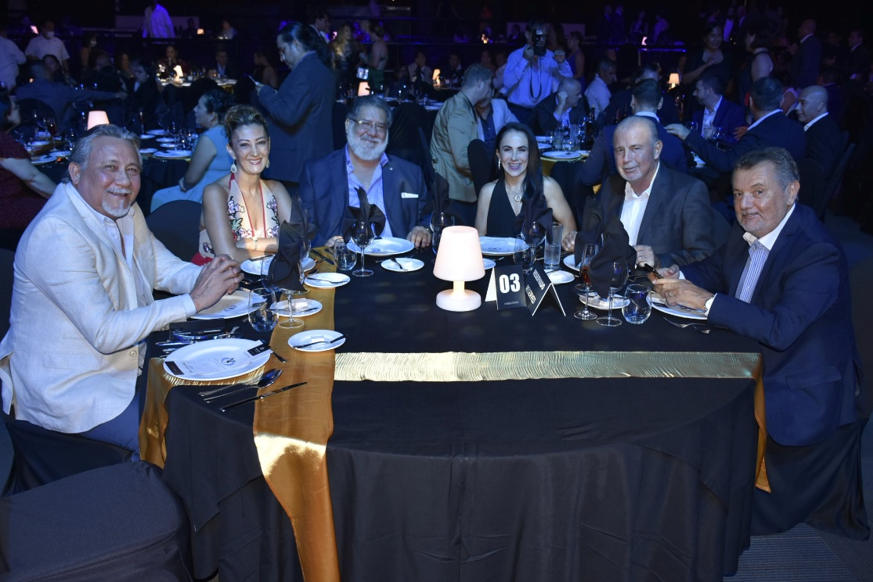
Gran Fiesta AMAV
46 Aniversario y Día del Agenta de Viajes
Gran Fiesta AMAV, 46 Aniversario y Día del Agenta de Viajes

Slide 23
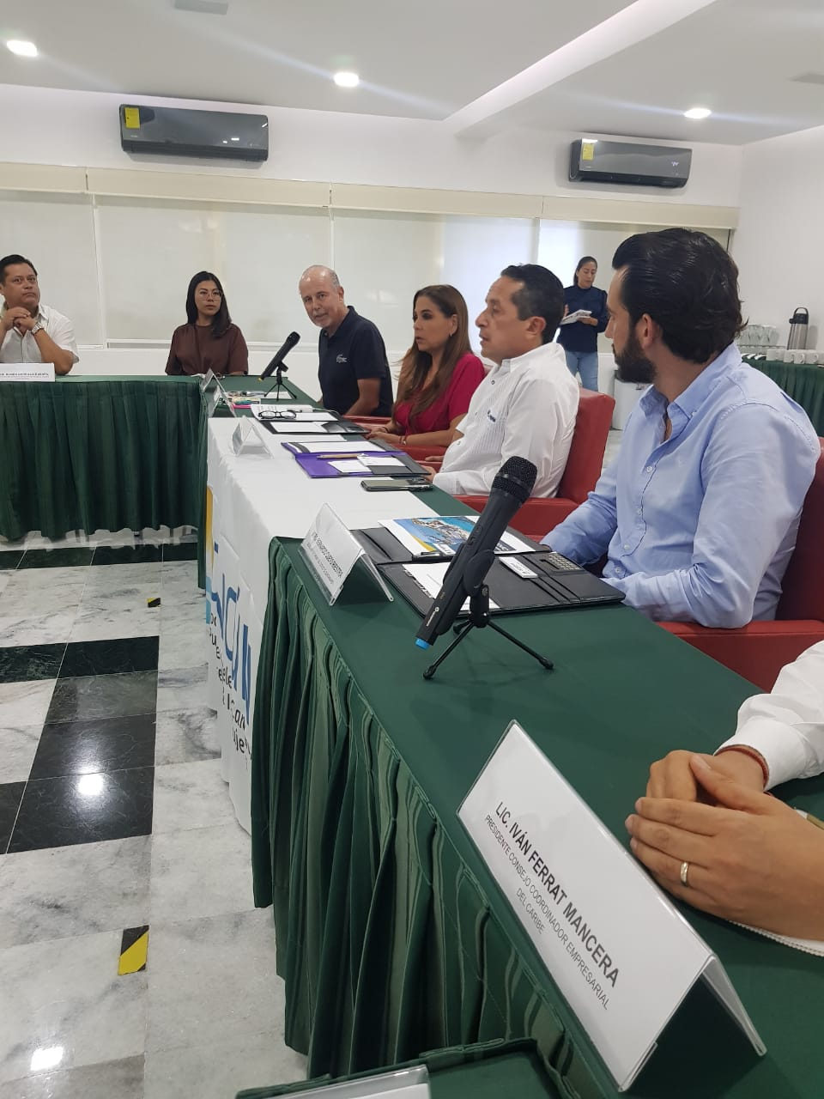
Se asistió a la reunión para conocer los avances y alternativas en el tema de las obras del Boulevard Luis Donaldo Colosio, Distribuidor Vial Aeropuerto y Puente Nichupté.

Slide 24
AGOSTO

Slide 25
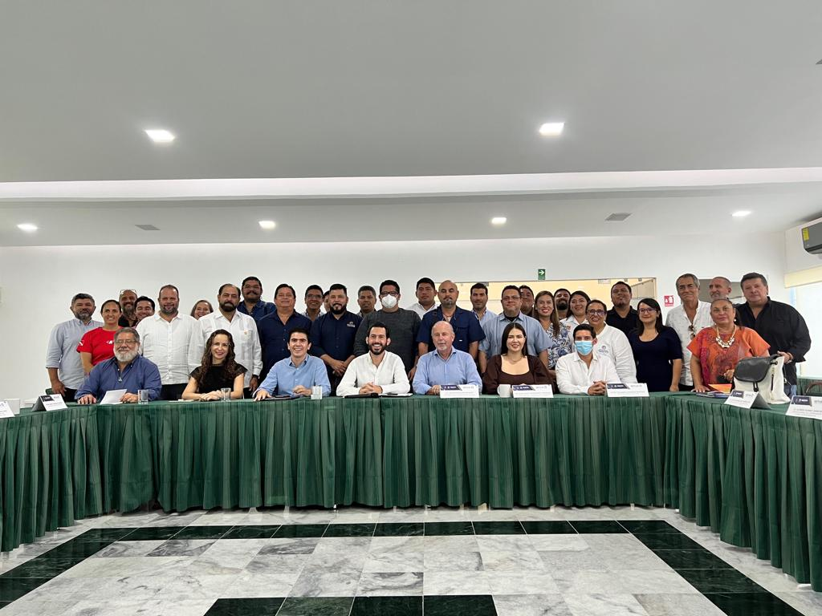
Se participó en un evento de la SEDETUR denominado “Presentación del Registro Estatal de Turismo de Q. Roo”, sala de juntas de la Asociación de Hoteles de Cancún (AHC).

Slide 26
Desayuno de trabajo con el Lic. Andrés Aguilar Becerril, Encargado del Despacho de SEDETUR / Hotel Oasis Smart.

Slide 27
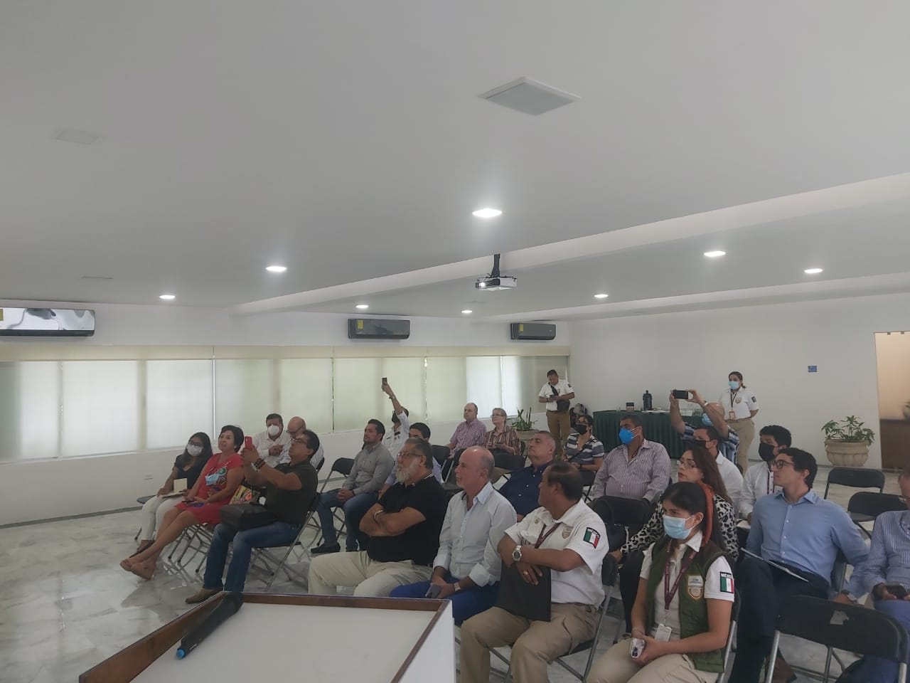
Se llevó a cabo por parte de Migración una Plática informativa sobre la Nueva modalidad FMM electrónica (FMM). Organizada por la AMAV. Sala de juntas AHC

Slide 28
SEPTIEMBRE

Slide 29
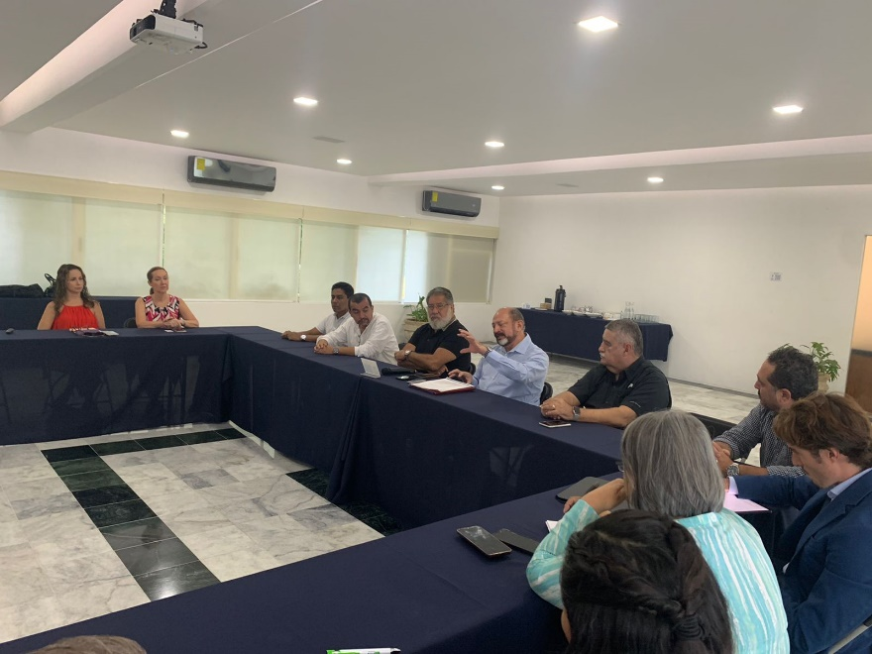
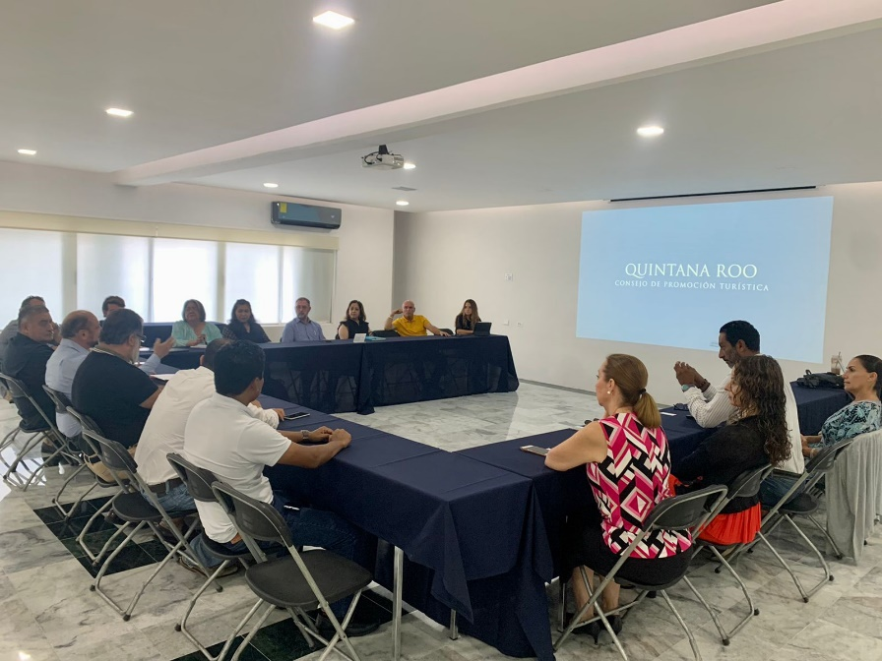
Se llevó a cabo la Reunión Informativa del Consejo de Promoción Turística de Q. Roo (CPTQ), para Socios AMAV, Temas: Se informarán todas las acciones de promoción, relaciones públicas y marketing digital contempladas.

Slide 30
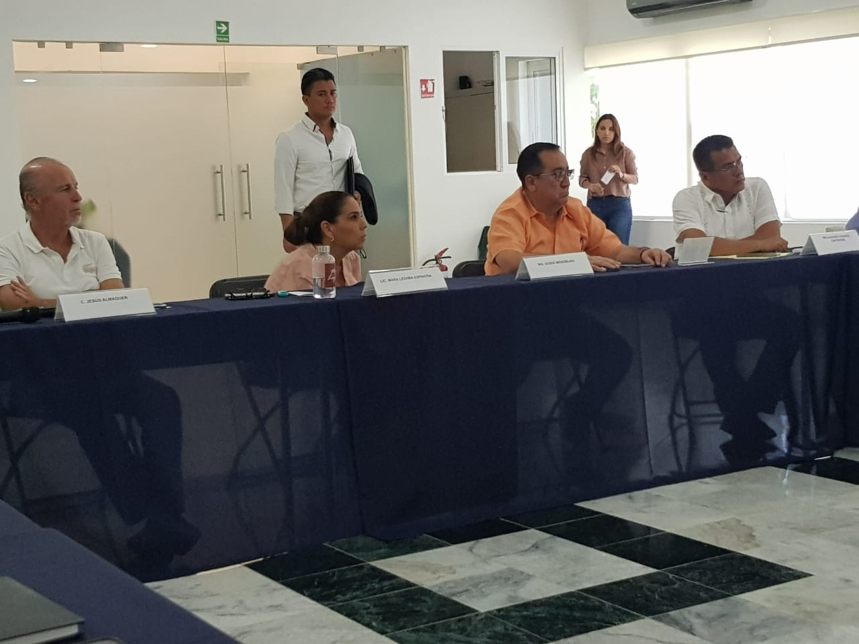
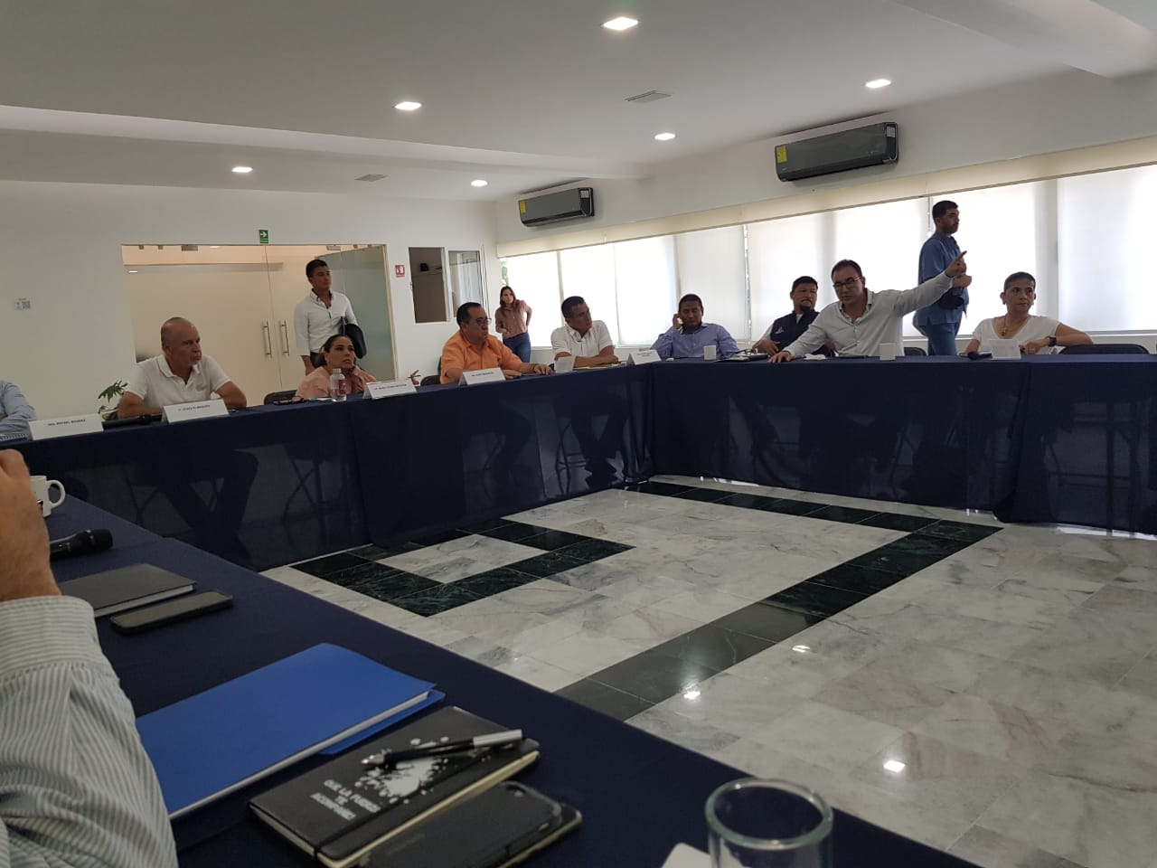
Se participó en la reunión con Empresarios y la Lic. Mara Lezama en la Asociación de Hoteles de Cancún, Puerto Morelos & Isla Mujeres.

Slide 31
OCTUBRE

Slide 32
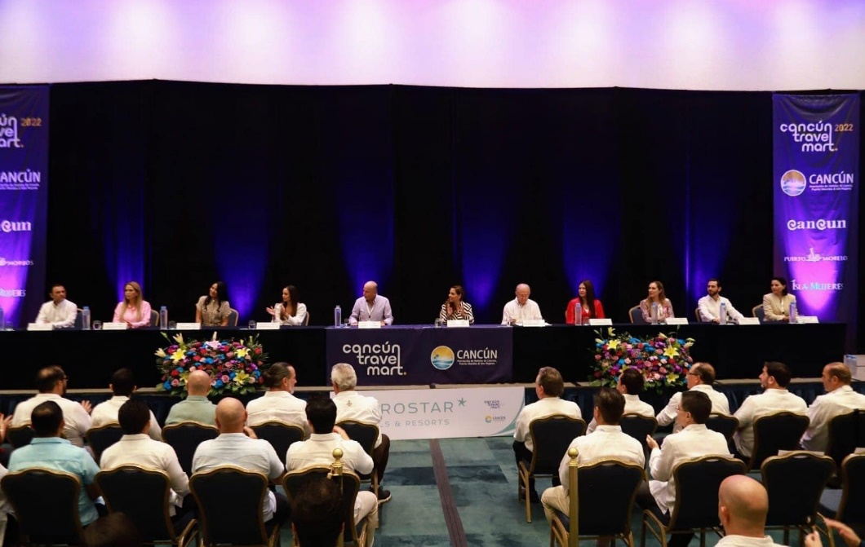
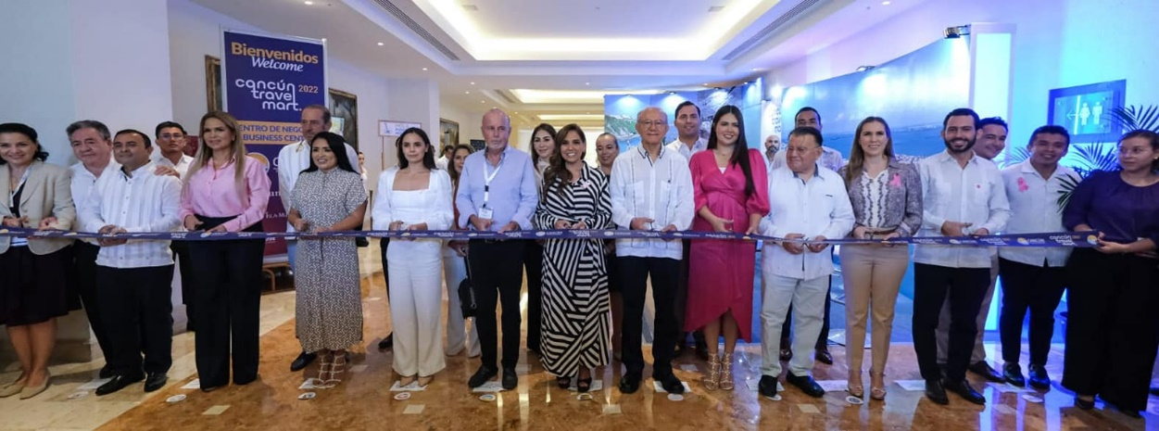
Se asistió a la Ceremonia de Inauguración y Corte de Listón del Cancún Travel Mart 2022 / Salón Isla Junior del Hotel Iberostar Selection Cancún

Slide 33
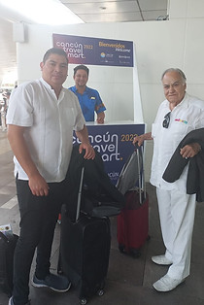
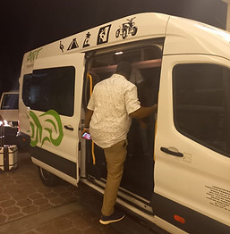
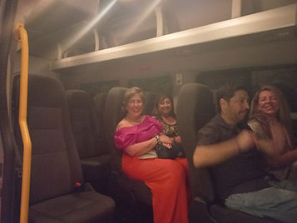
La AMAV participó, como en años anteriores, a través de sus Asociación durante el Cancún Travel con el patrocinio de la transportación terrestre para los Delegados participantes.

Slide 34
NOVIEMBRE

Slide 35
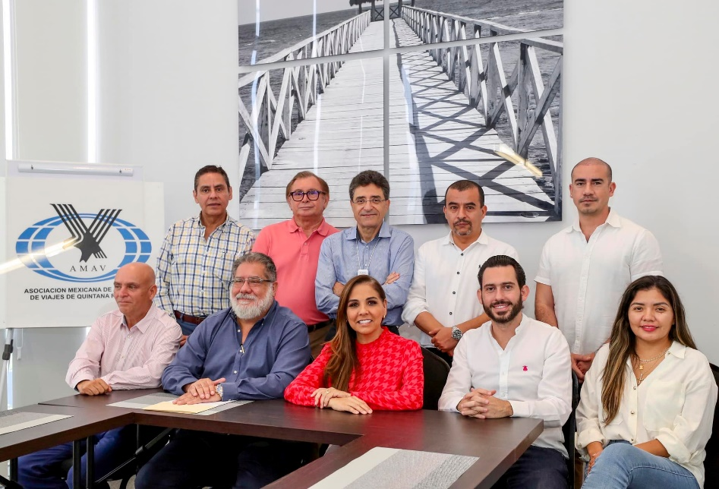
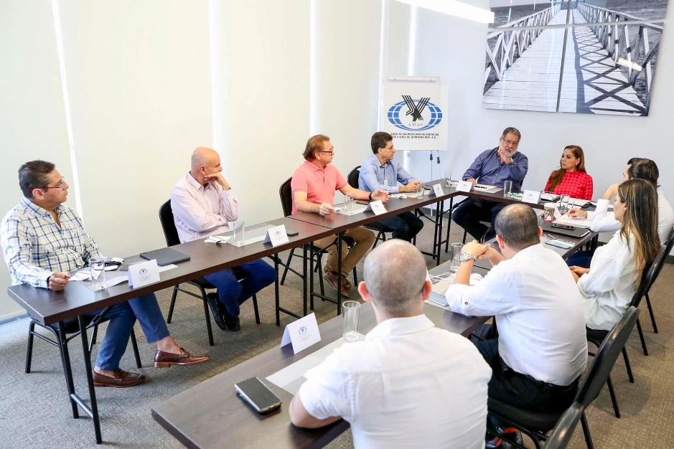
Reunión-Desayuno con la Gobernadora del Estado la Lic. Mara Lezama
Hotel Hampton Inn by Hilton Cancún Cumbres.

Slide 36
Visita a AMAV Los Cabos, para llevar a cabo diversas reuniones con Autoridades
Lunes 28: Viaje a Los Cabos.
Martes 29: Traslado a La Paz.
Miércoles 30, 1pm: Reunión en la Paz con la C. Secretaria de Turismo y Economía, Lic. Rosa Maribel Collins Sánchez y C. Subsecretario General de Gobierno, Prof. Isidro Ibarra Morales, en el Despacho del Subsecretario General de Gobierno, para tratar los reportes, presentados por AMAV Los Cabos, sobre el Sistema para el registro del transporte precontratado.
Jueves 1/dic. 9am.: Conferencia de Prensa membresía de AMAV Los Cabos: Sistema de Registro Transporte, GAP, CAPUFE.
Viernes 2/dic. 9m: Reunión Desayuno con ASUDESTICO (Asociación Sudcaliforniana de Desarrolladores de Tiempo Compartido, A.C.)

Slide 37
DICIEMBRE

Slide 38
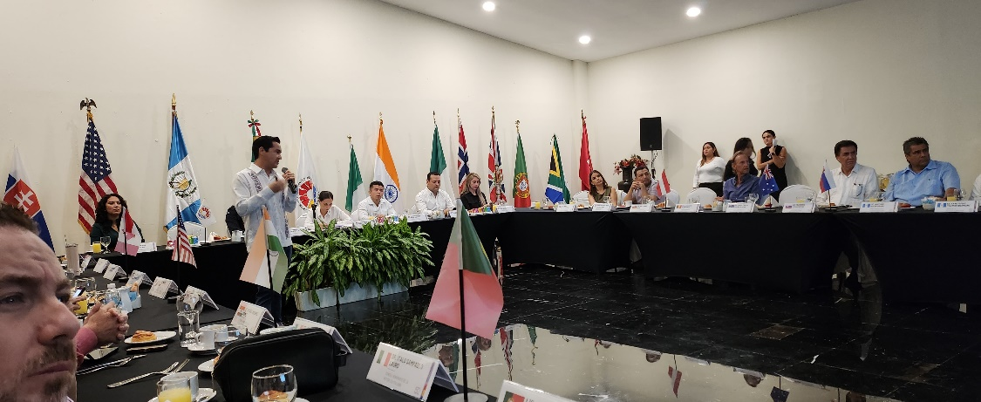
Participación en el “Desayuno con el Cuerpo Diplomático Acreditado en Cancún”, celebrado en el Hotel Oasis Smart

Slide 39
Reunión con el Secretario de Turismo, Bernardo Cueto, para la negociación a fin de que se exente de manera definitiva las mesas de hospitalidad.
Reunión con Artemio Santo, sobre la negociación al impuesto al hospedaje, 3% sobre nómina de Gobierno del Estado.
Participación en la reunión del Consejo Consultivo del Museo Submarino de Arte AC (MUSA).
Participación en la Reunión Consultiva del Aeropuerto Internacional de Cancún.

Slide 40
GRACIAS

